Slide 1
Захист безпритульних тварин
Підготувала учениця
10 правознавчого класу
Юрченко Юлія

Slide 2
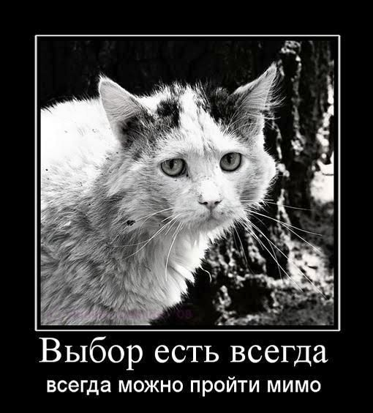
Вступ
Гострою проблемою сьогодення є проблема безпритульних тварин. Саме зараз, під час кризи, що вибухнула, коли люди зайняті вирішенням матеріальних проблем, стурбовані погіршенням матеріального добробуту, безпритульних, тварин на вулицях стає все більше.

Slide 3
ТВАРИНИ В НАШОМУ ЖИТТІ
Світ тварин для нас
- це перш за все осмислення, культурологічне осмислення понять справедливості, добра і милосердя відносно братів наших менших.
- Зникаючий світ. Він тане на наших очах.

Slide 4
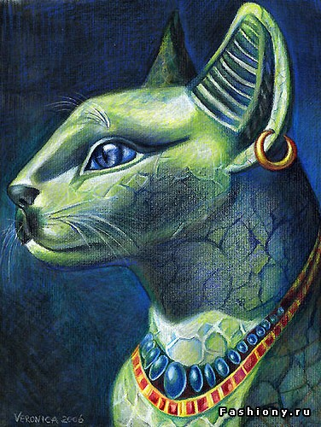
ПРИРУЧЕННЯ КІШОК
У стародавньому Єгипті кішка стала священною твариною, охоронницею врожаю та домашнього вогнища. Після кончини кішки ввід старості її власники занурювалися в траур - обрізали собі волосся і виголювали брови. Після смерті кішку, як і фараонів, муміфікували. Сучасні дослідники виявили цілі кладовища, що складаються з котячих мумій. Рахунок з йшов на сотні тисяч.

Slide 5
ПРИРУЧЕННЯ СОБАК
Спочатку були приручені ті підвиди вовків, які водилися в околицях поселень людей, а коли вони переміщалися на нове місце, відбувалося природне схрещування приручених тварин з місцевими різновидами.

Slide 6
ЗМІНА ВІДНОШЕННЯ ДО БРАТІВ НАШИХ МЕНЬШИХ
Викинути на вулицю, собачку, яка тільки вчора була найулюбленіша, сьогодні, вона все стала непотрібною.

Slide 7
\

Slide 8
Жорстокість
«Але скажи нам, про осіб, ми просимо тебе сказати нам, яке зло вчинили ми? Який закон ми порушили або яку причину дали тобі, що дозволяє тобі привласнювати собі право застосовувати проти нас силу і порушувати наші природні права, і нападати на нас, і вбивати нас, начебто ми були Загарбниками і не краще Злодіїв, Грабіжників або Убивць, яких треба змести з лиця землі? »

Slide 9
ЗАКОН УКРАЇНИ
жорстоке поводження з тваринами є несумісним з вимогами моральності та гуманності, спричиняє моральну шкоду людині;
забезпечення умов життя тварин, які відповідають їх біологічним, видовим та індивідуальним особливостям;
право власності та інші речові права на тварин у разі жорстокого поводження з ними можуть бути припинені відповідно до цього Закону;
заборона жорстоких методів умертвіння тварин;
відповідальність за жорстоке поводження з тваринами;
утримання і поводження з домашніми тваринами без мети заподіяння шкоди як оточуючим, так і самій тварині.

Slide 10
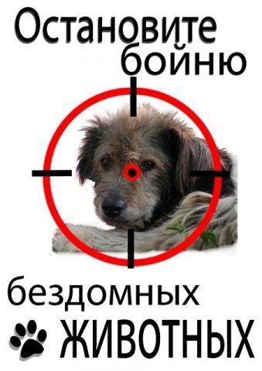
ВБИВСТВО ТВАРИН
«Прийде час, коли людина буде дивитись на вбивство тварини так, як зараз дивиться на вбивство людини.»
Леонардо да Вінчі

Slide 11
БЕЗПРИТУЛЬНІ ТВАРИНИ
1. тварини, що народилися на вулиці, і ніколи не були домашніми;
2. тварини, колись мали господаря, але згодом опинилися на вулиці в силу будь-яких причин таких як:
ненавмисна втрата тварини;
навмисний відмову господаря від прав на тварину і від, супроводжуване випусканням тваринного у вільний проживання (тобто, викидання тварини);
смерть господаря і подальше викидання тваринного спадкоємцями.

Slide 12
ПРОБЛЕМА МІСТА
Заборонити – заборонили.
От тільки формально…

Slide 13
ТОВАРИСТВО ПОРЯТУНКУ ПРИРОДИ
Мета діяльності - це допомога тваринам, що потрапили в небезпечні ситуації, лікування їх, перетримка, і відповідно передача відповідальним господарям.

Slide 14
Мета діяльності - це допомога тваринам, що потрапили в небезпечні ситуації, лікування їх, перетримка, і відповідно передача відповідальним господарям.

Slide 15
Дякую за увагу!

